Slide 1


Социально-экономическое развитие
Кыргызской Республики
в январе-июне 2026 года

Slide 2
Валовой внутренний продукт
в январе-июне
(в процентах к соответствующему периоду предыдущего года)
Темпы роста реального ВВП
111,9%
Номинальный ВВП
960,0 млрд. сомов

Slide 3
Структура валового внутреннего продукта
(в процентах к итогу)
50,1%
Отрасли, оказывающие услуги
33,9%
Отрасли,
производящие
товары
16,0%
Чистые налоги
на продукты

Slide 4
Производство промышленной продукции
(в процентах к соответствующему периоду предыдущего года)
Темпы роста
112,7%
Объем производства промышленной продукции
450,4 млрд. сомов

Slide 5
Валовая продукция сельского хозяйства
(в процентах к соответствующему периоду предыдущего года)
Темпы роста
104,3%
Валовая продукция сельского хозяйства
134,5 млрд. сомов
104,6% - животноводство

Slide 6
Валовая продукция строительства
(в процентах к соответствующему периоду предыдущего года)
Темпы роста
169,6%
Валовый выпуск
208,7 млрд. сомов
Notes:
Нужны данные к графику и инвестиции спросить

Slide 7
Оборот оптовой и розничной торговли
(в процентах к соответствующему периоду предыдущего года)
Темпы роста
105,0%
Общий объем оптовой и розничной торговли, ремонта автомобилей и мотоциклов
943,1 млрд. сомов

Slide 8
Инвестиции в основной капитал
(в процентах к соответствующему периоду предыдущего года)
Темпы роста
164,3%
Валовый выпуск
204,4 млрд. сомов
Notes:
Нужны данные к графику и инвестиции спросить

Slide 9
Объем импорта
Структура товарооборота экспорта
и импорта в январе-мае 2026 года
(в процентах к соответствующему периоду предыдущего года)
86,5%
Импорт
13,5%
Экспорт
Объем экспорта
(в процентах к соответствующему периоду предыдущего года)

Slide 10
Объем импорта
с государствами-членами ЕАЭС
2 421,5 млн. долларов США
Россия (67,8%)
Казахстан (29,8%)
(в процентах к соответствующему периоду предыдущего года)
Объем взаимной торговли товарами
с государствами-членами ЕАЭС
в январе-мае 2026 года
Объем экспорта
с государствами-членами ЕАЭС
(в процентах к соответствующему периоду предыдущего года)

Slide 11
Индекс потребительских цен
105,4%
107,2%
103,3%
108,3%
Пищевые продукты и безалкогольные напитки
Алкогольные напитки
и табачные изделия
Непродовольственные товары
Услуги
(в процентах к декабрю предыдущего года)
Notes:
уточнить

Slide 12
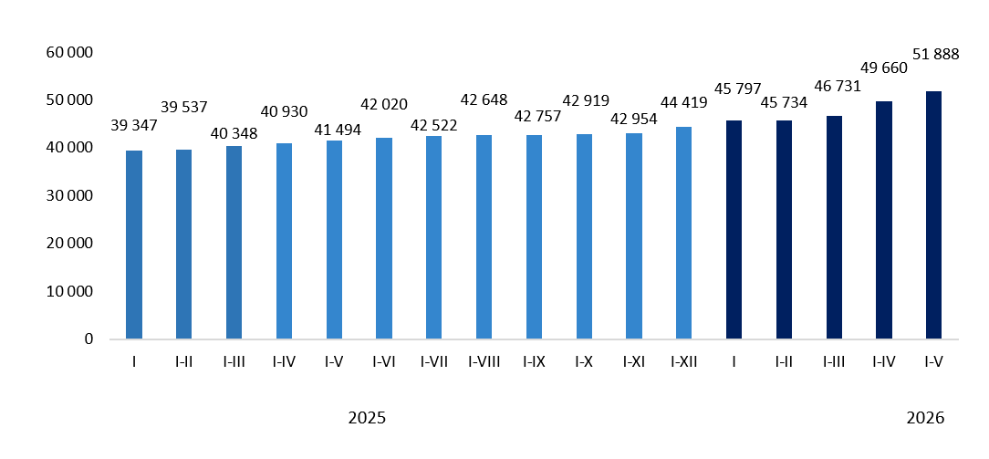
Среднемесячная номинальная
заработная плата
в январе-мае 2026 года
(сомов)
Notes:
уточнить

Slide 13






Мы в социальных сетях:
Facebook
Instagram
Telegram

